Slide 1
ATELIER d’interpretation et d’orientation de la note sur le Nexus UDP dans le domaine de la Nutrition
7 Décembre 2021
Notes:
Diapo 1. Introduction.

Slide 2
Structure et contenu de la note
Emergence et apports de la notion de Nexus UDP, y compris dans le domaine de la Nutrition, et son application au Niger (en particulier à travers le CTTNUD)
Évolution des approches, stratégies et pratiques pour adresser la problématique de la malnutrition au Niger : une illustration du passage de l’humanitaire au développement
Les acquis et avancées enregistrées et les facteurs de progrès
Les défis persistants et les nouvelles difficultés (spécificités du cas des zones fragiles)
Concilier renforcement d’une approche structurante et multisectorielle et préparation/réaction aux pics et aux divers chocs
Les enjeux de la concertation multi-acteurs et de la gouvernance multisectorielle pour une approches Nexus
Influence croisée Nutrition ⇔ Nexus UDP
2
Notes:
Diapo 2. Plan de la session
20 secondes.

Slide 3
Analyse des avancees et defis
Constat général:
Nombreux progrès permis grâce au dialogue permanent humanitaire/développement et à la « fertilisation croisée »/aux apprentissages mutuels (= approche Nexus en marche et avant gardiste dans le domaine de la Nutrition)
Echanges autour de la synthèse des avancées et défis:
dans l’évolution d’une approche d’urgence vers une approche de développement systémique et structurante (pour la prise en charge et pour la prévention)
dans les capacités de répondre à des pics et chocs dans un contexte de nouveaux facteurs de vulnérabilité fragilité
dans les domaines de la coordination multisectorielle et CT/LT, la programmation, les approches de mise en œuvre, les financements
3
Notes:
Diapo 2. Plan de la session
20 secondes.

Slide 4
Vers une approche structurante et systémique
De l’humanitaire vers le développement: Avancées et limites
Dans le domaine de la Prise en Charge de la Malnutrition
Avancées vers une approche plus systémique (intégration au syst santé) | Limites, défis persistants
Protocole national Nutrition dans PMA Nutrition partie intégrante du PDS Nombreuses innovations et pilote pour une meilleure couverture des services nutritionnels (PB mère, protocole simplifié, relais communautaire) | Financement Nutrition encore largement externe et avec mécanismes de financement « parallèle » Limites structurelles du syst santé (couverture, gratuité soins, déconcentration, financement, appro intrants…)
ATPE intégré au circuit des produits pharmaceutiques ATPE disponible et produit dans le pays | Intégration partielle Défis du transport jusqu’aux CSI Achats encore majoritairement par UNICEF et acteurs humanitaires Cout ATPE (fiscalité, incitation…)
Personnel formé et intégré aux équipes CSI | Nutrition encore insuffisamment intégré aux curricula des Ecole santé
Feuille de route PECIMA (et avancées fin 2021) Plans de transition (au niveau local) mis en place par ONG Prise en charge couts par Commune | Mise en œuvre encore timide, pas de comite de suivi
4
Notes:
Diapo 2. Plan de la session
20 secondes.

Slide 5
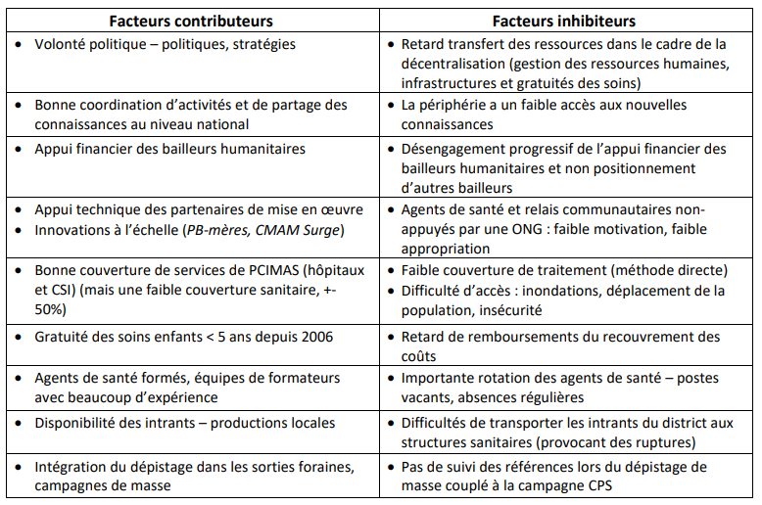
Vers une approche structurante et systémique
De l’humanitaire vers le développement: Avancées et limites - Dans le domaine de la PECIMA
Données/éléments alimentant l’analyse
Evaluation PECIMA UNICEF
Note n°14 PNIN
Diverses notes qualitatives
Présentation Side Event N4G
5
Notes:
Diapo 2. Plan de la session
20 secondes.

Slide 6
Vers une approche structurante et systémique
De l’humanitaire vers le développement: Avancées et limites – Vers les activités promotionnelles/préventives et vers l’approche multisectorielle
Avancées vers la généralisation des mesures de prévention | Limites, défis
Dans le domaine de la santé
Généralisation et intégration des actions préventives et promotionnelles (+ considérer malnut chronique, carences micronut): 1000 j: Supplémentation Vit1 Fer Acide folique, CPN, ANJE (+ PFE) Approches communautaires Dépistage intégré aux campagnes de vaccination et CPS Santé de la reproduction Entrée « capital humain »/développement enfant
Dans d’autres domaines (en particulier à travers la PNSN):
Accès à l’eau potable Diversification alim/systèmes alimentaires Protection sociale/Filets sociaux Réponses aux crises/résilience
6
Notes:
Diapo 2. Plan de la session
20 secondes.

Slide 7
Vers une approche structurante et systémique
De l’humanitaire vers le développement: Avancées et limites - Dans le domaine de la prévention
Données/éléments alimentant l’analyse
Note n°14 PNIN
Publications dans divers secteurs
Processus PNSN
7
Notes:
Diapo 2. Plan de la session
20 secondes.

Slide 8
ADAPTATION ET REPONSE AUX PICS ET AUX CHOCS
Capacités Alerte, veille, réponse aux pics de besoins Dans le domaine de la PECIMA (et au délà)
Prise en compte des pics | Limites, défis persistants
Expérience CMAM/Health Surge | Réplicabilité, mobilisation institutionnelle, entrée « syst santé » vs pic malnutrition
Identification/réponses aux pics suscités par des facteurs exogènes Syst veille, alerte, remontée infos (imparfaites mais + réactives) | Statut des données alimentant l’alerte, liens avec prise de décisions rapides (données MDO vs DHIS) Fonctionnalité et portage des GT régionaux?
Adaptation des outils Surge aux cas des zones d’accueil de PDI (extension de la capacité de délivrance des services) | Qq expériences éparses (acteurs RRM, Agora…) Faible capacités collectivités
Prise en compte de la Nutrition dans l’analyse CH et le plan de soutien annuel (insécurité alimentaire et nutritionnel)
8
Notes:
Diapo 2. Plan de la session
20 secondes.

Slide 9
ADAPTATION ET REPONSE AUX PICS ET
AUX CHOCS
Défis des zones « fragiles » et difficiles d’accès
Dans le domaine de la délivrance des services nutritionnels (et au délà)
Adaptation aux contextes des zones fragiles | Limites, défis
Maintien des services avec adaptation des conditions de fonctionnement des CSI | Mais existence de CSI fermés/non fonctionnels, défi du maintien du personnel sur place, perturbations des approvisionnements
Stratégie avancée/cliniques mobiles adaptées aux zones fragiles | Standardisation des services et modalités de fonctionnement?
Expérience RRM en collaboration avec collectivité et STD | Capacités limitées pour la responsabilisation des acteurs locaux
Expériences à valoriser sur modalités zones isolées, pasto… (ressources locales, fonction publ territ, one health, adaptation protocoles, synergies/paquets multisectoriels…) | Intégration dans les pratiques, assumer les adaptations/les évolutions
9
Notes:
Diapo 2. Plan de la session
20 secondes.

Slide 10
COORDINATION, PROGRAMMATION FINANCEMENTS
Coordination, programmation, approches, financements: Avancées et défis
Avancées, opportunités | Défis, limites
Coordination intra nutrition via GTN et GT régionaux | Niveau de discussion suffisamment stratégique? Réactivité aux pics/chocs?
Dialogue Nutrition au sein des PTF santé et intégration aux outils de financement sectoriels | Encore limité, embryonnaire Pas d’indicateurs Nutrition dans appuis budgétaires Retour de la logique Projet/UGP Circuits financements non appropriés
Coordination interventions/secteurs sensibles via GTNS Opportunités liés à la thématique « Systèmes alimentaires » | Mobilisation des institutions à un niveau stratégique Pas de RH dédiée au GTNs Convergence opérationnelle géographique et vers groupes cibles prioritaires?
Réseaux SUN Coordination multisectorielle via PNSN et ses instances (CT) Mobilisation autour du nouveau PA qui tire les enseignements du précédant | Non fonctionnalité du COS Davantage d’accents sur les liens avec DPPD/PAP et le suivi d’indicateurs sensibles dans chaque secteurs
10
Notes:
Diapo 2. Plan de la session
20 secondes.

Slide 11
COORDINATION, PROGRAMMATION FINANCEMENTS
Coordination, programmation, approches, financements: Avancées et défis
Avancées, opportunités | Défis, limites
Outils de programmation existants (PNSN, feuille de route etc) | Niveau de prise en compte dans les PAP? Contraintes budgétaires (enveloppes plafonds) y compris pour la santé
Systèmes de suivi et alerte pour influencer la prise de décision et la programmation Programmation ascendante (PAA) Mécanisme déconcentré de concertation/prise de décision | Validation données, MDO vs DHIS Programmation adaptée aux zones fragiles Coordination STD/acteurs humanitaires pour assurer continuité/couverture des services (capacités de coordination, accès à l’information, PAA des districts sanitaires ne capturent pas systématiquement toutes les interventions)
Dialogue Bailleurs humanitaires/bailleurs de développement (feuille de route PECIMA, cartographie) | Manque de visibilité continuité des financements suite à la diminution des financements humanitaires (intrants???)
11
Notes:
Diapo 2. Plan de la session
20 secondes.

